Slide 1
Knjigovježbom do poetskog kolaža
Stjepana Kadić, knjižničarka mentorica, OŠ Fran Koncelak Drnje
Sveti Petar Orehovec, 26. travnja 2018.

Slide 2
Korelacija
Tjelesna i zdravstvena kultura, Hrvatski jezik i školska knjižnica
šk. sat vode učitelj/ica TZK-a i šk. knjižničar/ka
mjesto: šk. sportska dvorana ili šk. knjižnica
trajanje: 1 šk. sat

Slide 3
Što trebate učinite prije šk. sata?
izabrati temu (Galovićeva jesen, Valentinovo, Majčin dan…)
prema temi izabrati prikladne pjesme
izrezati stihove i staviti u pripremljene knjige (3 stiha - 1 knjiga)

Slide 4
Početak…
odabrane knjige staviti na stolove i zamoliti učenike da se prošeću oko ponuđenih naslova
učenici biraju knjige
učitelj/ica TZK-a vodi vježbe s knjigama

Slide 5
…daljnji tijek šk. sata…
učitelj/ica TZK-a dijeli učenike u skupine (4 učenika – 1 skupina)
svaka skupina smješta za svoj stol/strunjaču/gredu

Slide 6
…daljnji tijek šk. sata…
razgovor o knjigama – što učenici vole čitati, prema čemu biraju knjige i sl.
reći upute za rad – pronaći stihove u odabranim knjigama, objasniti temu…
objasniti pojam “poetski kolaž”
ponoviti pravila skupnog rada

Slide 7
…daljnji tijek šk. sata…
svakoj skupini dati papir u boji na koji će lijepiti stihove - svoj poetski kolaž

Slide 8
Završetak
predstavnik svake skupine čita svoj poetski kolaž
nakon razgovora o pročitanome, šk. sat završava vježbom s knjigama

Slide 9
Nakon šk. sata
pripremiti prigodan pano s novonastalim poetskim kolažima, pjesmama čije ste stihove koristili, tekstom o obilježavanju izabrane teme, fotografijama s održanog šk. sata…

Slide 10
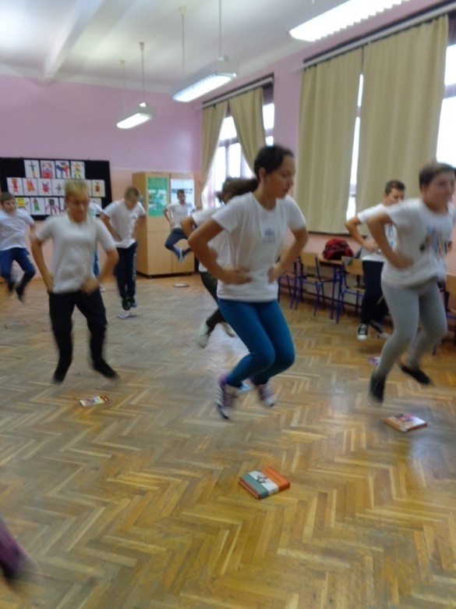
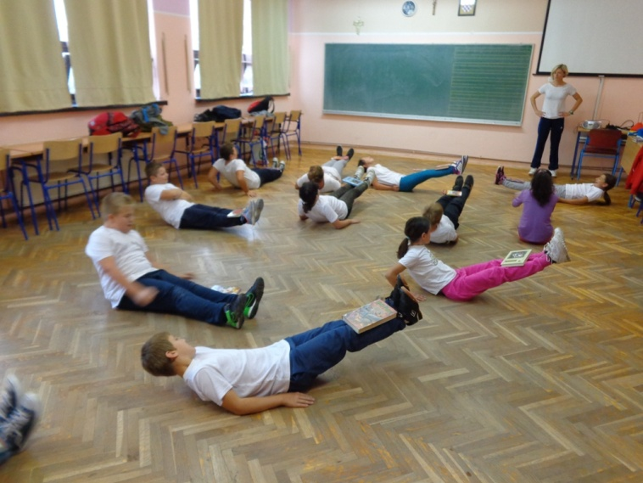
Primjeri

Slide 11
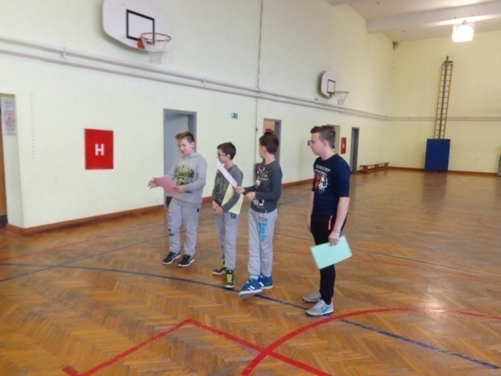
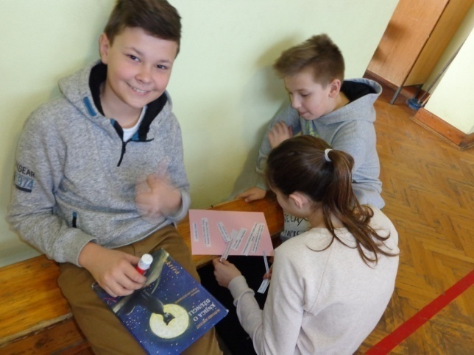
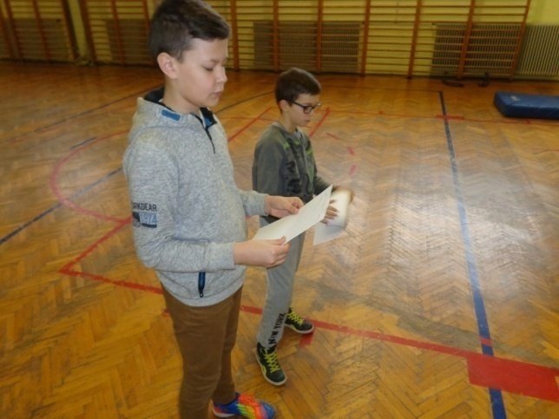
Primjeri

Slide 12
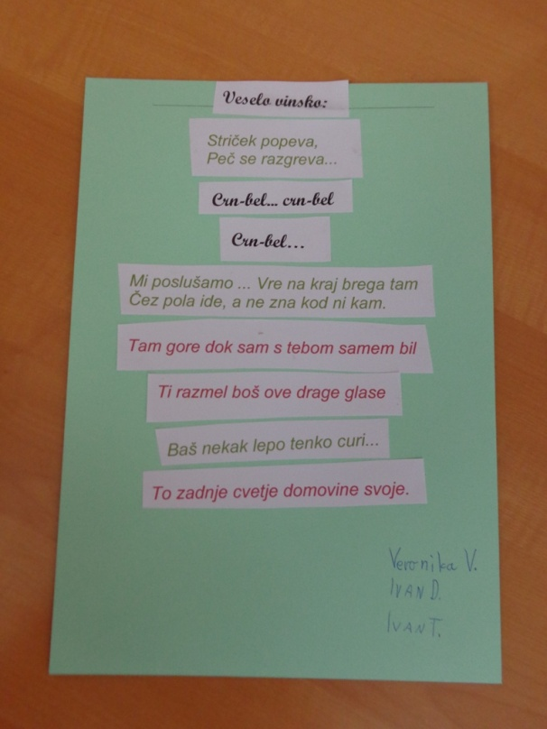
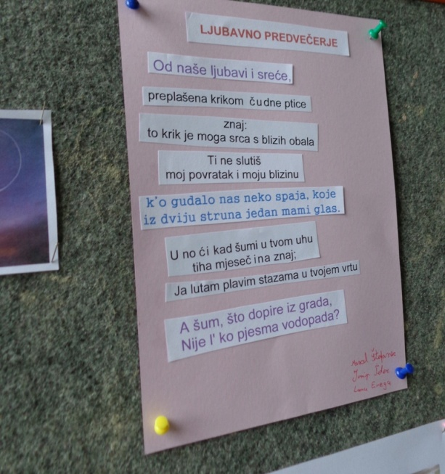
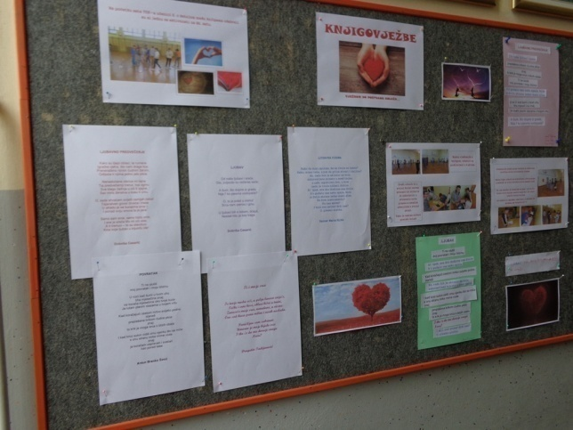
Primjeri
Tema: Fran Galović
Tema: Valentinovo

